Slide 1

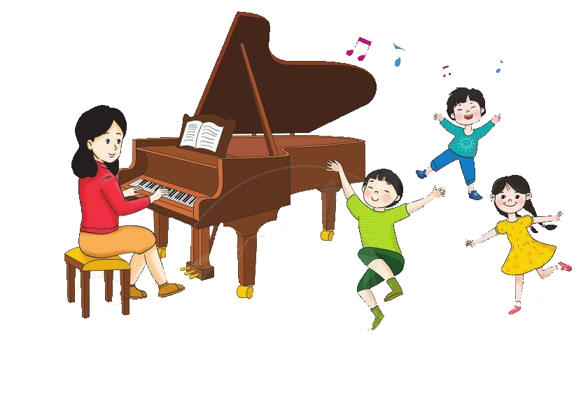


Chào mừng quý thầy cô và các bạn học sinh đến với
ÂM NHẠC LỚP 4

Slide 2
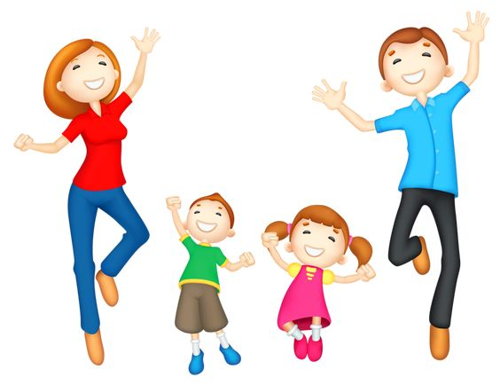
Hát lại bài hát: BÀN TAY MẸ khởi động

Slide 3

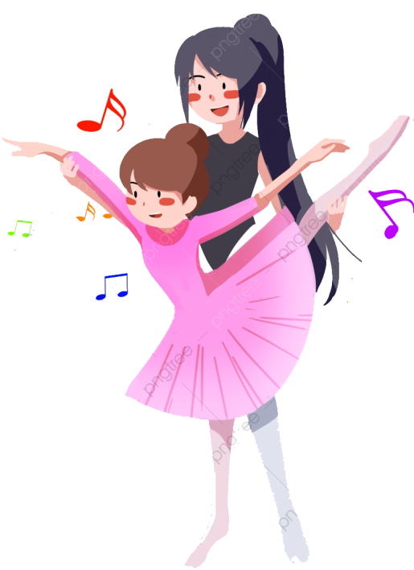
TIẾT 34
ÔN TẬP 2 BÀI ĐỌC NHẠC SỐ 7 VÀ SỐ 8
ÂM NHẠC 4

Slide 4

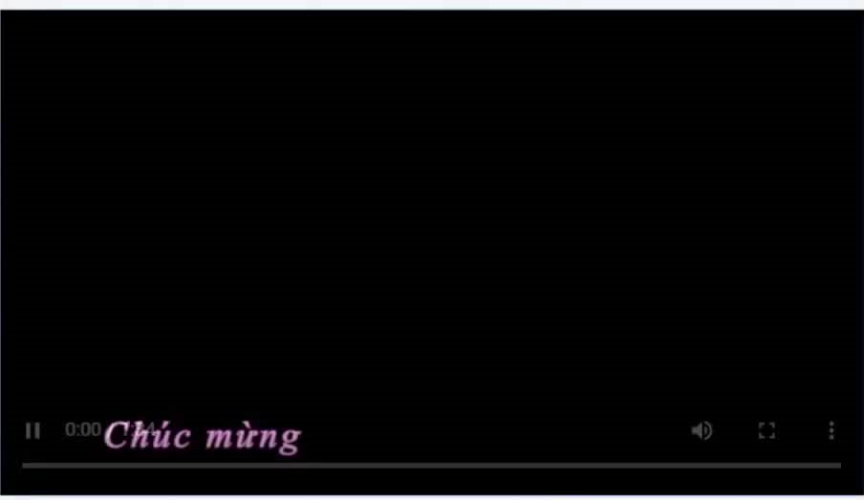
Biểu diễn bài hát Chúc Mừng với vận động phụ họa

Slide 5

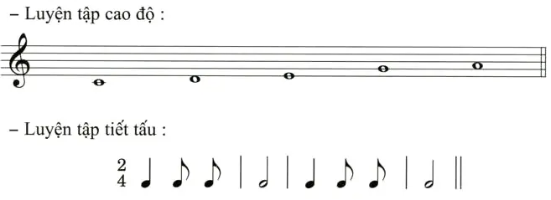
1.ÔN TẬP BÀI ĐỌC NHẠC SỐ 7 ĐỒNG LÚA CHÍN VÀNG
- Luyện lại cao độ, tiết tấu

Slide 6
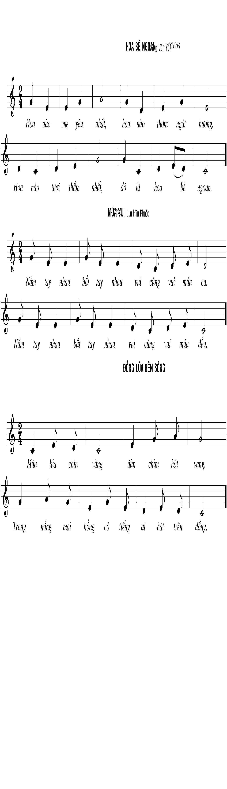
Ôn đọc nhạc, ghép lời với các hình thức

Slide 7
Ôn đọc nhạc, ghép lời với các hình thức

Slide 8
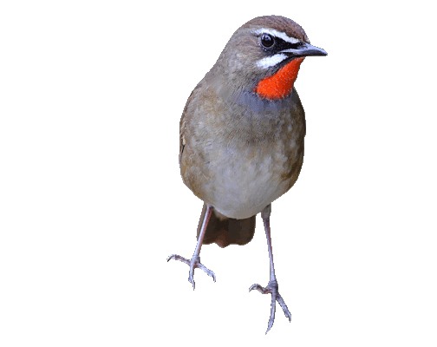
HD đọc nhạc, ghép lời gõ đệm theo phách

Slide 9


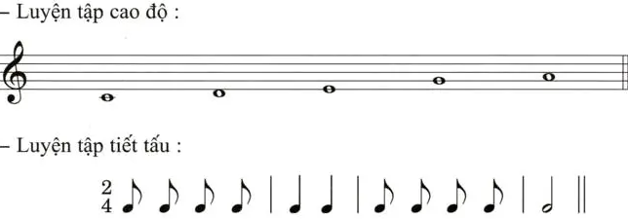
2.ÔN TẬP BÀI ĐỌC NHẠC SỐ 8 BẦU TRỜI XANH
LUYỆN CAO ĐỘ-TIẾT TẤU

Slide 10
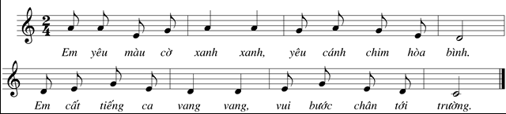
ÔN CẢ BÀI VỚI CÁC HÌNH THỨC

Slide 11
TỔ 2
ĐỌC NHẠC
TỔ 1
NGÉP LỜI

Slide 12

Đọc nhạc, ghép lời gõ đệm theo phách

Slide 13
